Slide 1
Моделирование спектра двойных наложений в Troitsk nu-mass
Абдиганиева Сабина, Душкин Григорий

Slide 2
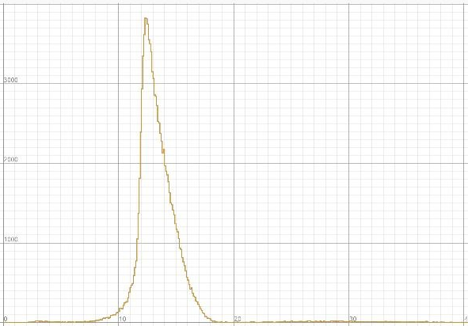
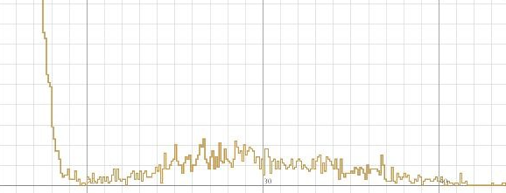
Мотивация
В эксперименте Troitsk nu-mass необходима оценка доли ложных детектирований событий: в силу кофигурации экспериментальной установки часть “двойных” срабатываний может регистрироваться как “одинарные”.

Slide 3
Постановка задачи
Решение проблемы ложного детектирования двойных наложений сигналов в эксперименте Troitsk nu-mass посредством:
1) Загрузки амплитудного распределения
2) Розыгрыша событий согласно данному распределению
3) Нахождения канала границы одиночного пика
4) Определения доли ложных одиночных срабатываний

Slide 4
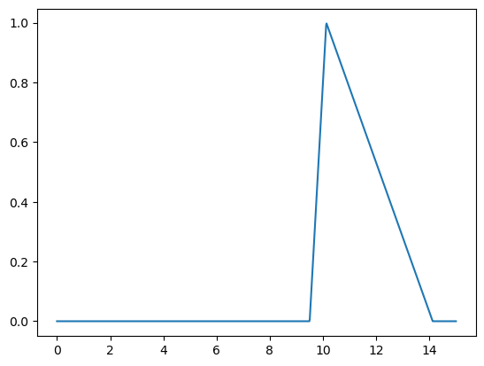
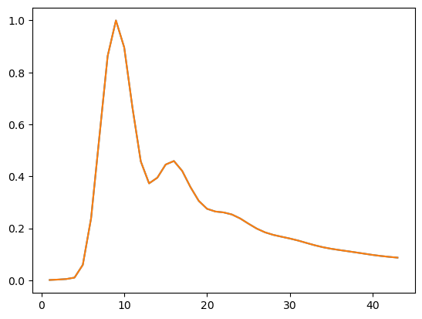
Подготовка инструментария
Модельные распределение амплитуд и форма сигнала

Slide 5
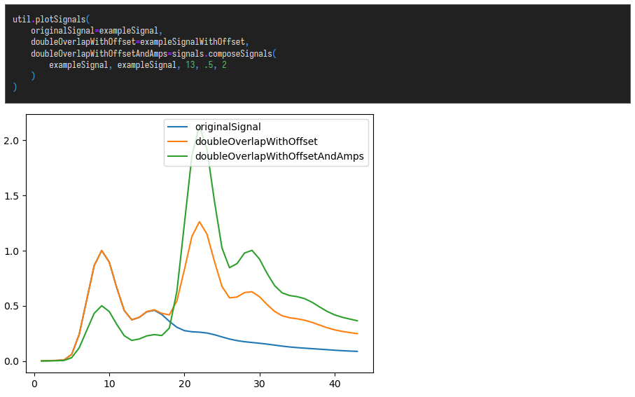
Подготовка инструментария

Slide 6
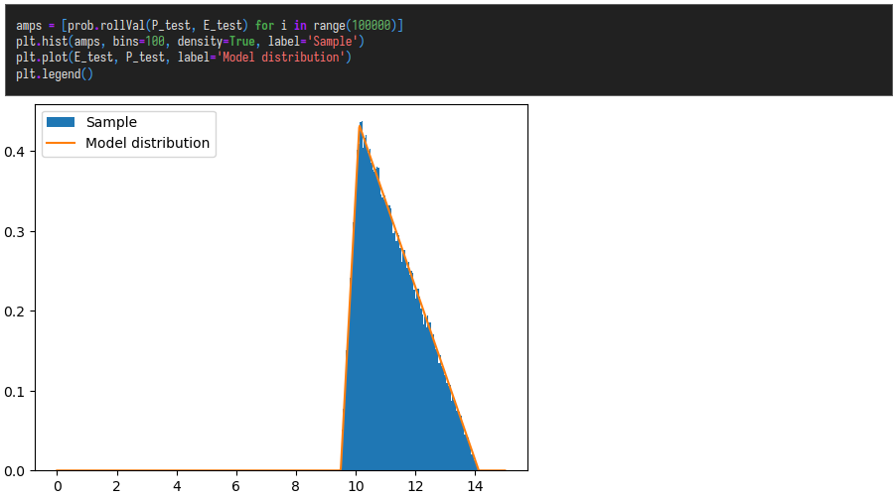
Подготовка инструментария

Slide 7
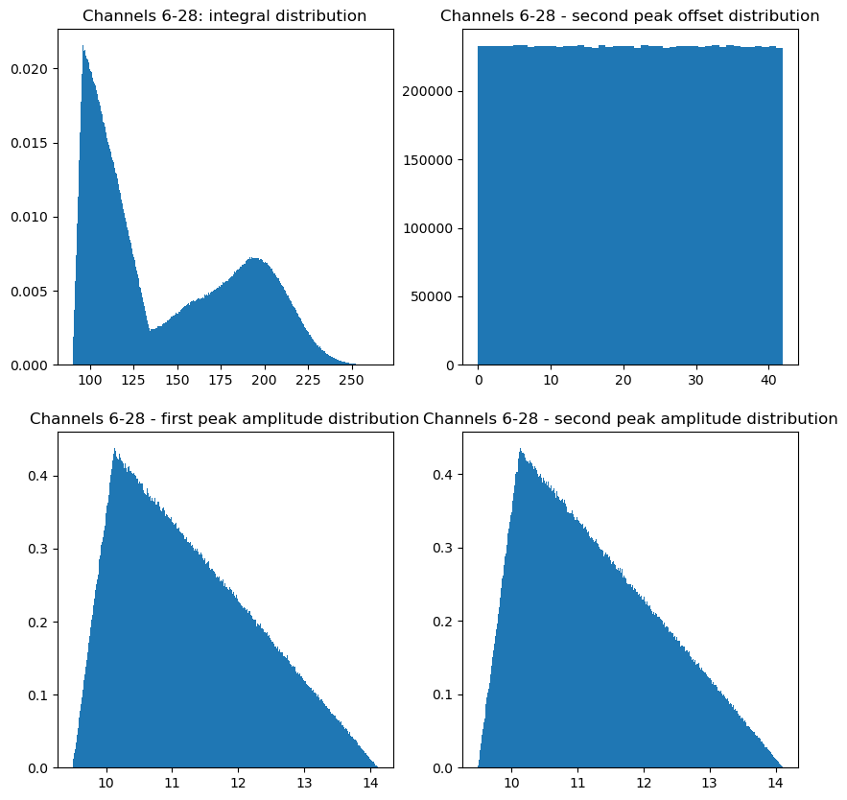
Подготовка инструментария

Slide 8
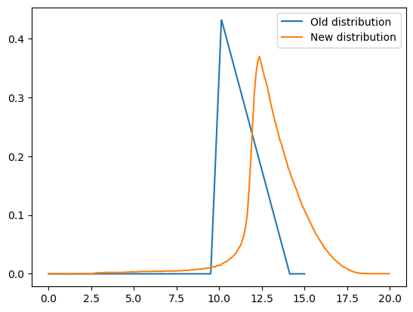
Подстановка экспериментальных данных

Slide 9
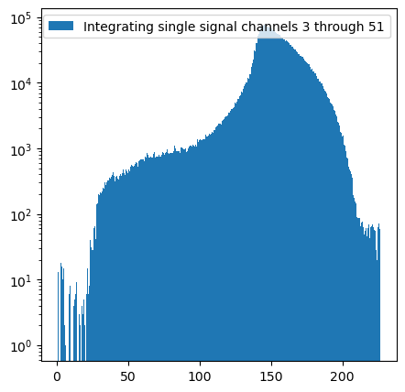
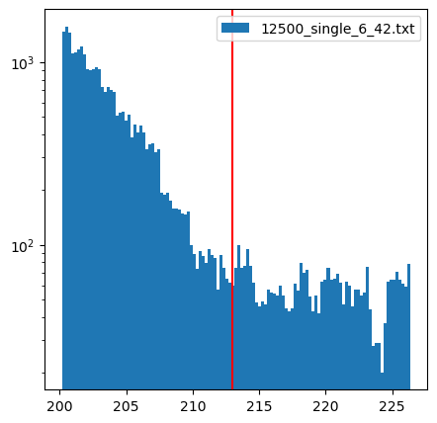
Подстановка экспериментальных данных

Slide 10
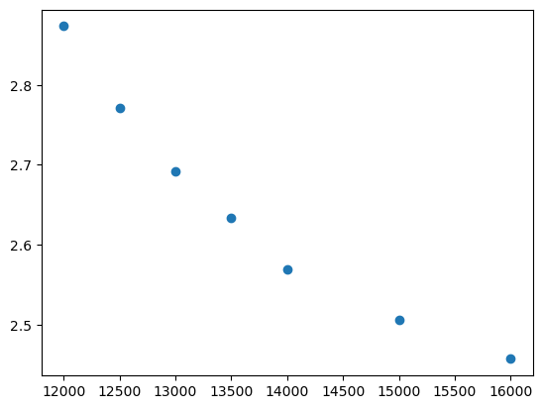
Результат

Slide 11
Вывод
В результате моделирования получены необходимые доли двойных событий в числе детектируемых, положено начало исследованию зависимости долей от запирающего напряжения.

Slide 12
Спасибо за внимание!

